Slide 1

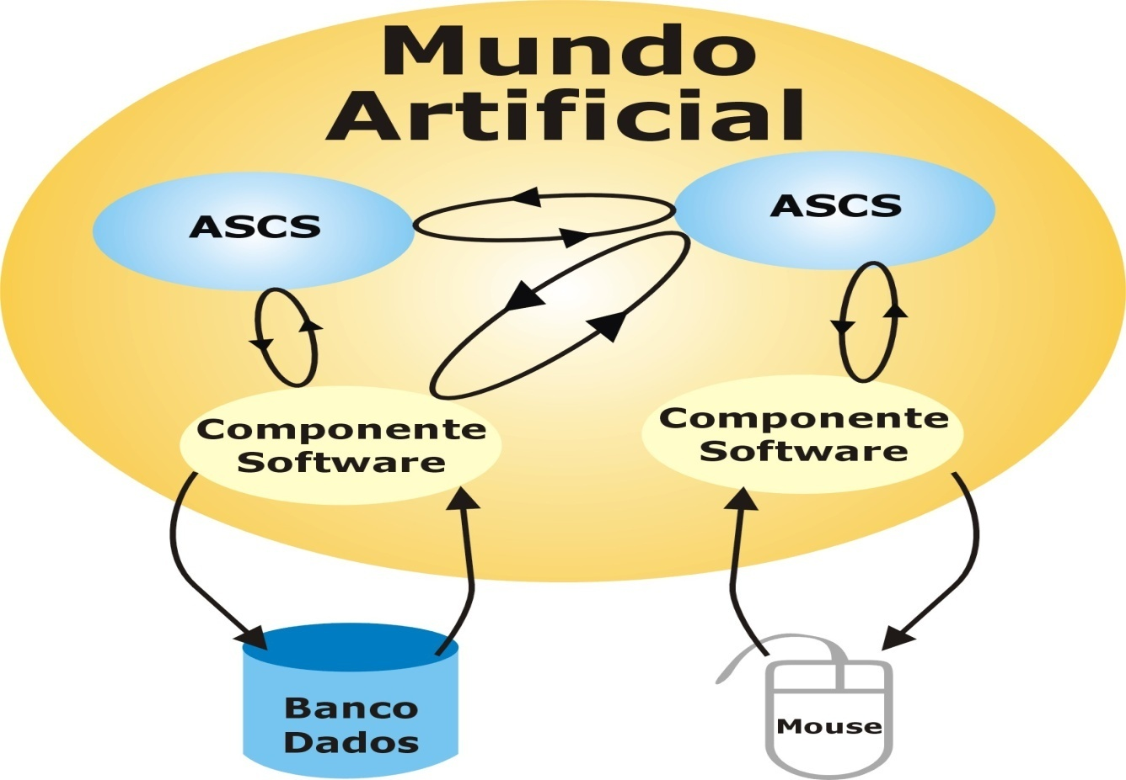
IV
“MUDANÇAS CLIMÁTICAS, DESASTRES NATURAIS E PREVENÇÃO DE RISCOS”
DIGITE AQUI SEU TÍTULO
Modalidade: ”ESCREVER A MODALIDADE DE ACORDO COM O REGULAMENTO”
SOBRENOME, Autor 1., SOBRENOME, Autor 2. etc
Instituto Federal do Sudeste de Minas Gerais – Campus Rio Pomba
¹Graduando em ”NOME DO CURSO” , ²Prof. do Departamento de ”NOME DO DEPARTAMENTO” do IF Sudeste MG – Campus Rio Pomba
Av. Dr. José Sebastião da Paixão, s/n – Lindo Vale – Rio Pomba – MG – Brasil
{email-Autor1}
Este é um modelo de pôster que descreve o estilo a ser usado na confecção dos pôsteres para exibição no IV Simpósio de Ciência, Inovação & Tecnologia do Instituto Federal do Sudeste de Minas Gerais – Campus Rio Pomba.
Todos os pôsteres deverão seguir esse formato padrão, ou seja, o mesmo plano de fundo, a mesma logomarca do evento além de seguir todas as instruções abaixo. Solicitamos a todos os autores, utilizar este mesmo modelo para a confecção do seu próprio pôster.
Sugestão para as seções:
1. Introdução
2. Objetivos
3. Materiais e Métodos
4. Resultados e Discussão
5. Conclusão
6. Referências Bibliográficas
7. Agradecimentos
TÍTULO DO PÔSTER
FIGURAS E TABELAS
O título deve estar em caixa alta, centralizado, fonte verdana, preferencialmente no tamanho 50 em negrito e itálico. O espaço disponível para o título deverá ser mantido.
As figuras deverão estar em alta resolução.
As legendas das figuras e/ou tabelas (exemplo: FIGURA 1), devem estar com fonte verdana, tamanho 24 e centralizadas. As figuras e tabelas obtidas de referências bibliográficas deverão apresentar a fonte. Para as tabelas as legendas devem ser apresentadas na parte superior e para as figuras, na parte inferior.
IDENTIFICAÇÃO DOS AUTORES
O nome do(s) autor(es) deve(m) estar centralizado, com fonte verdana, tamanho 28, negrito e itálico. Para mais de um autor, os nomes deverão estar dispostos na mesma linha e separados por virgulas. Inicialmente apresenta-se o sobrenome, em caixa alta, seguido do restante do nome.
Nas linhas seguintes deverão aparecer, respectivamente, o nome da instituição, o curso e área de concentração, o endereço da instituição e email dos autores. As informações deverão estar centralizadas, com fonte verdana, tamanho 24. Os emails deverão esta em itálico.
FIGURA 1 – Arquitetura interna do ASCS FONTE: Santos (2002).
REFERÊNCIAS
TEXTO
As referências devem ser feitas respeitando-se as normas definidas pela ABNT. Somente deverão ser apresentadas as referências citadas no referido pôster. Nas referências no texto citar o nome do autor e o ano da publicação (Borges, 2002).
O texto deve estar com alinhamento justificado, fonte verdana, tamanho 24, espaçamento entre linhas 1,5 cm.
SEÇÕES E SUBSEÇÕES
REFERÊNCIAS (exemplo)
SANTOS, B.A. Aspectos conceituais e arquiteturais para a criação de linhagens de agentes de software cognitivos e situados. 2003. 130f. Dissertação (Mestrado em Tecnologia – Manufatura Integrada por Computador) – Centro Federal de Educação Tecnológica de Minas Gerais, Belo Horizonte, 2003.
As seções devem estar em caixa alta, alinhamento à esquerda, com fonte verdana, tamanho 32 em negrito.
Subseções
As subseções devem estar com alinhamento à esquerda, com fonte verdana, tamanho 24, em negrito.
AGRADECIMENTOS
Ao IF Sudeste MG - Campus Rio Pomba, FAPEMIG, CNPq e/ou FUNDEP-RP pela concessão da bolsa de Iniciação científica ou tecnológica ou pela oportunidade de realizar esse trabalho.

